Slide 1

Project Kick-Off Workshop
IOC EU ECHO NEAMTWS
17 & 20 December 2021
Strengthening the Resilience of Coastal Communities in the North East Atlantic, Mediterranean Region to the Impact of Tsunamis and Other Sea Level-Related Coastal Hazards Project
MOROCCO/ Nacer JABOUR

Slide 2
INTRODUCTION / BACKGROUND INFORMATION
Nacer JABOUR, ING - CNRST
EL JADIDA
Ministry of the Interior and Civil Protection Agency
University of AL JADIDA

Slide 3
COMMUNITY COASTAL SEA LEVEL HAZARD EARLY WARNING AND MITIGATION SYSTEM CONTEXT/ STATUS (CON’T)
(i) Risk Knowledge and Communication Strategies
Is there any baseline knowledge, methods, tools and practices concerning sea level coastal hazard risk perceptions and risk communication strategies within the nominated community?
 |  | PROVIDE AN IDEA OF EXISTING KNOWLEDGE ETC, ON SEA LEVEL COASTAL HAZARD RISK PERCEPTIONS AND COMMUNICATION STRATEGIES WITHIN THE LOCAL COMMUNITY [none/lacking/some ] | NEEDS
I | Tsunami | Tsunami hazard map Evacuation map | Evacuation signage
1 | Storm Surge | some
2 | Sea Level Rise | some

Slide 4
COMMUNITY COASTAL SEA LEVEL HAZARD EARLY WARNING AND MITIGATION SYSTEM CONTEXT/ STATUS (CON’T)
(ii) Early Warning and Mitigation System Status
What is the status of early warning and mitigation system (detection, monitoring, analysis, warning, communication, dissemination and response) for tsunami within the nominated community?
What is the current status of the Joint Research Centre (JRC) Inexpensive Device for Sea Level Measurements (IDSL) stations (if any) ? (Operating? Any Issues?)
 |  | PROVIDE AN IDEA OF EXISTING CAPACITY/CAPABILITY WITHIN THE LOCAL COMMUNITY [Non-existence/ lacking/ available] | NEEDS
I | Detection | National warning | local warning
1 | Monitoring (e.g. IDSL) | lacking | local device
2 | Warning / Forecast | lacking | local warning
3 | Communication & Dessimination | lacking | local level communication and dessimination
4 | Preparedness and Response | lacking | More evacuation drills

Slide 5
COMMUNITY COASTAL SEA LEVEL HAZARD EARLY WARNING AND MITIGATION SYSTEM CONTEXT/ STATUS (CON’T)
UNESCO IOC TSUNAMI READY INDICATORS |  | PROVIDE AN IDEA OF EXISTING CAPACITY AT THE NOMINATED COMMUNITY [NONE/ ONGOING/ ACHIEVED]
I | ASSESSMENT (ASSESS)
1 | ASSESS-1. Tsunami hazard zones are mapped and designated | achieved
2 | ASSESS-2. The number of people at risk in the tsunami hazard zone is estimated | none
3 | ASSESS-3. Economic, infrastructural, political, and social resources are identified | none
II | PREPAREDNESS (PREP)
4 | PREP‑1. Easily understood tsunami evacuation maps are approved | none
5 | PREP‑2. Tsunami information is publicly displayed | University level only
6 | PREP‑2. Outreach and public awareness and education resources are available and distributed | none
7 | PREP‑3. Outreach or educational activities are held at least three times a year | none
8 | PREP‑4: A community tsunami exercise is conducted at least every two years | none
III | RESPONSE (RESP)
9 | RESP-1. A community tsunami emergency response plan (ERP) is approved | none
10 | RESP-2. The capacity to manage emergency response operations during a tsunami is in place | none
11 | RESP-3. Redundant and reliable means to timely receive 24-hour official tsunami alerts are in place | none
12 | RESP-4. Redundant and reliable means to timely disseminate 24-hour official tsunami alerts to the public are in place | none
(iii) Status / Elements of Tsunami Ready in the proposed/nominated community site?
Are there any Tsunami Ready elements/indicators achieved in accordance to UNESCO IOC Tsunami Ready Indicators (See UNESCO IOC Tsunami Ready Indicators-(Latest Indicators-not published yet). What has been achieved earlier?
E.g. Tsunami Hazards are mapped and designated, Tsunami information displayed etc.

Slide 6
MATCHING NEEDS
UNESCO IOC TSUNAMI READY INDICATORS |  | PROVIDE AN IDEA OF EXISTING CAPACITY AT THE NOMINATED COMMUNITY [NONE/ ONGOING/ ACHIEVED] | NEEDS
I | ASSESSMENT (ASSESS)
1 | ASSESS-1. Tsunami hazard zones are mapped and designated | achieved
2 | ASSESS-2. The number of people at risk in the tsunami hazard zone is estimated | ongoing at national level | carrying a study in this regard is necessary share the results later at local level
3 | ASSESS-3. Economic, infrastructural, political, and social resources are identified | ongoing at national level | carrying a study in this regard is necessary share the results later at local level
II | PREPAREDNESS (PREP)
4 | PREP‑1. Easily understood tsunami evacuation maps are approved | none | Approving the maps by local governorate
5 | PREP‑2. Tsunami information is publicly displayed | none | launching local campaign
6 | PREP‑2. Outreach and public awareness and education resources are available and distributed | awareness material prepared but not yet distributed | launching local campaign
7 | PREP‑3. Outreach or educational activities are held at least three times a year | none | launching local campaign
8 | PREP‑4: A community tsunami exercise is conducted at least every two years | none | tsunami exercises must be programmed with local governorate
III | RESPONSE (RESP)
9 | RESP-1. A community tsunami emergency response plan (ERP) is approved | none | The tsunami response plan must be discussed with local governorate
10 | RESP-2. The capacity to manage emergency response operations during a tsunami is in place | none | capacity building is needed
11 | RESP-3. Redundant and reliable means to timely receive 24-hour official tsunami alerts are in place | none | these means must be set up locally
12 | RESP-4. Redundant and reliable means to timely disseminate 24-hour official tsunami alerts to the public are in place | none | these means must be set up locally
What are the needs to establish the full cycle of Tsunami Ready Recognized Community?
Where can we focus and intensify project efforts (in reference to project activities)?

Slide 7
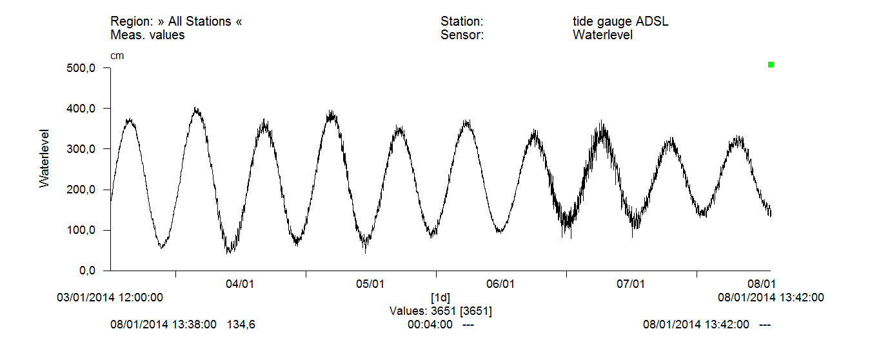
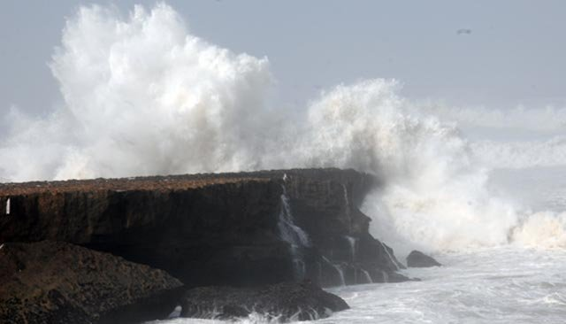
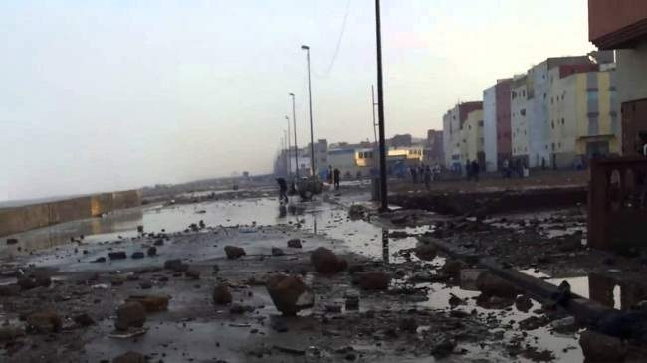
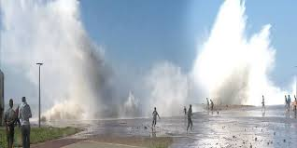
Sea level recording
Storm effects on the Atlantic coast of Morocco, Salé , near the capital city Rabat, 10m above average sea level.

Slide 8
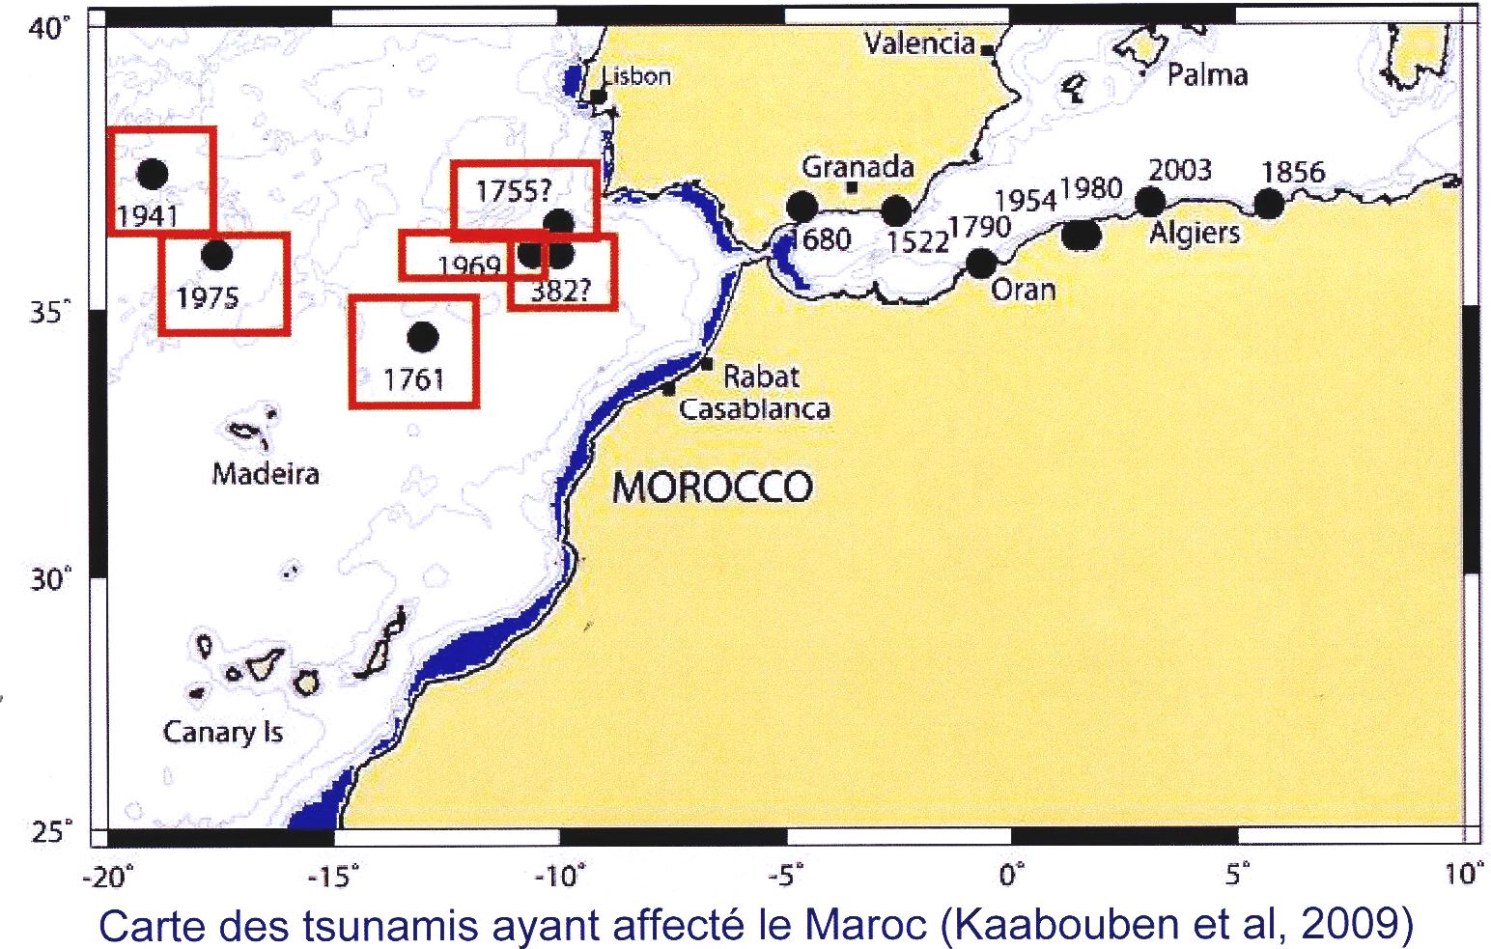
Historical tsunamis that affected Moroccan coasts (Kaabouben et al 2009)

Slide 9
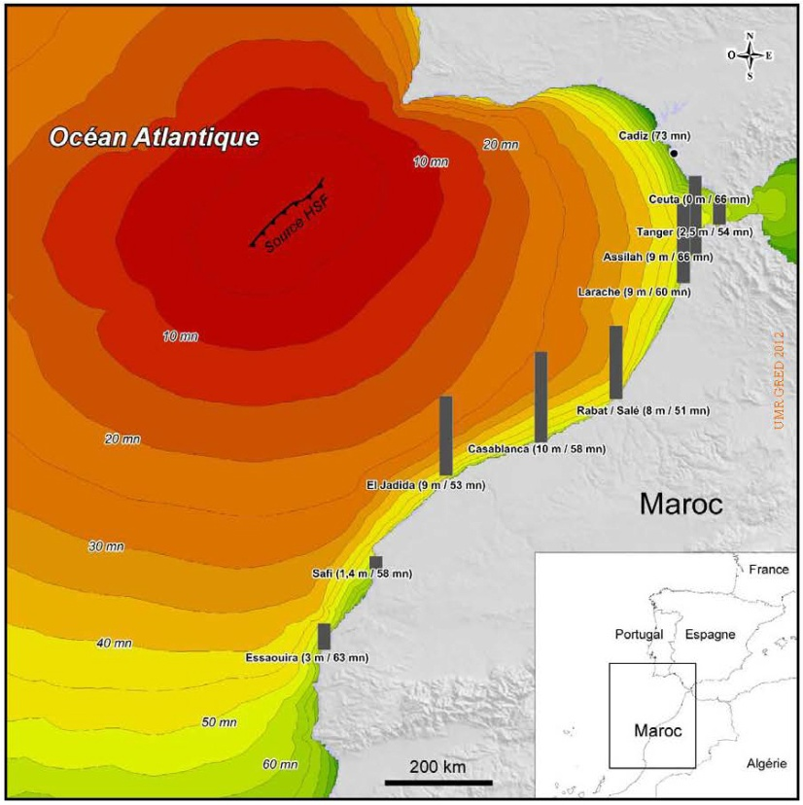
Tsunami impact studies, (Benchekroun et al 2010)

Slide 10
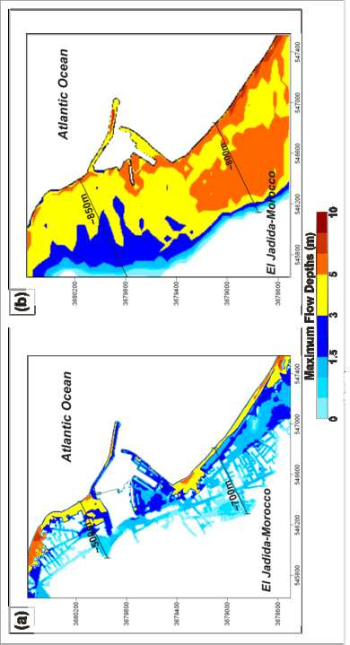
Inundation depth for tsunami , Al Jadida area, Morocco (Mellas et al 2012)

Slide 11
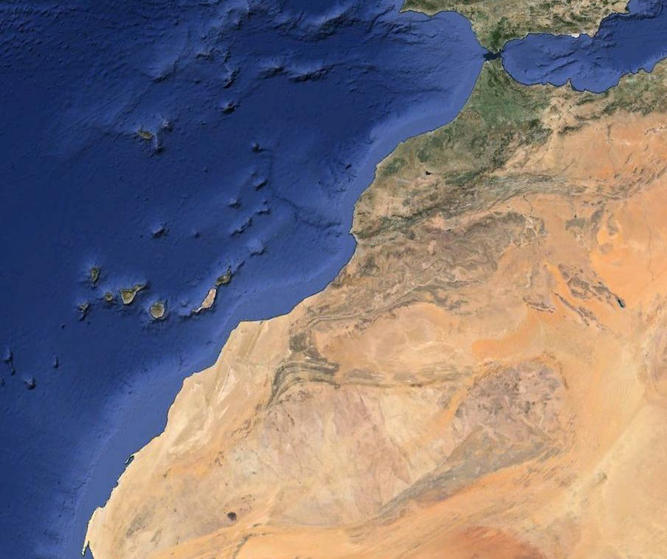
T
I
D
E
G
A
U
G
E
S
Tide gauges stations in Morocco
Harbors Autority
Meteorological Agency
Mapping Agency
National Geophysics Institute
TANGER
KENITRA
AL HOCEIMA
SAIDIA
NADOR
MOHAMEDIA
CASABLANCA
JORF LASFAR
SAFI
ESSAOUIRA
AGADIR
TAN TAN
LAAYOUN
DAKHLA

Slide 12
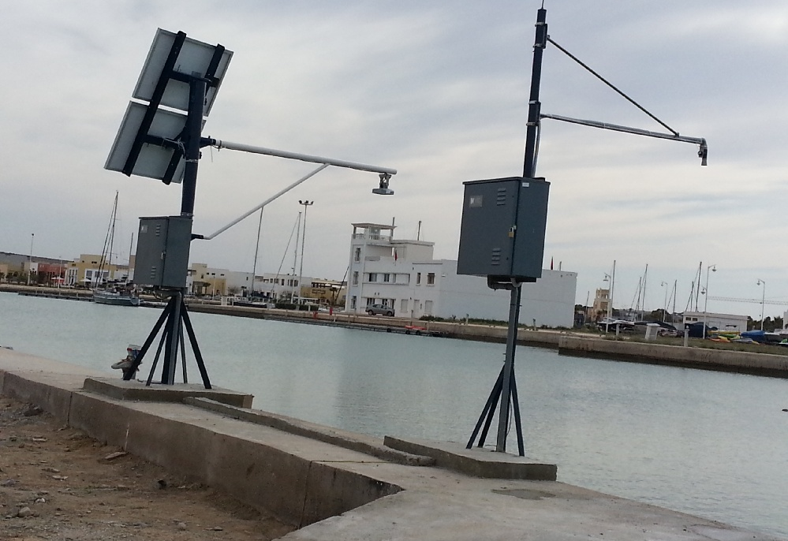
TIDE GAUGES IN SAIDIA, CNRST and JRC

Slide 13
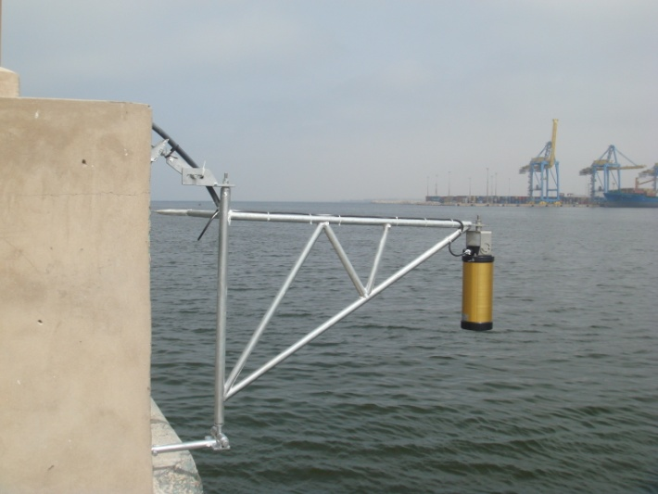
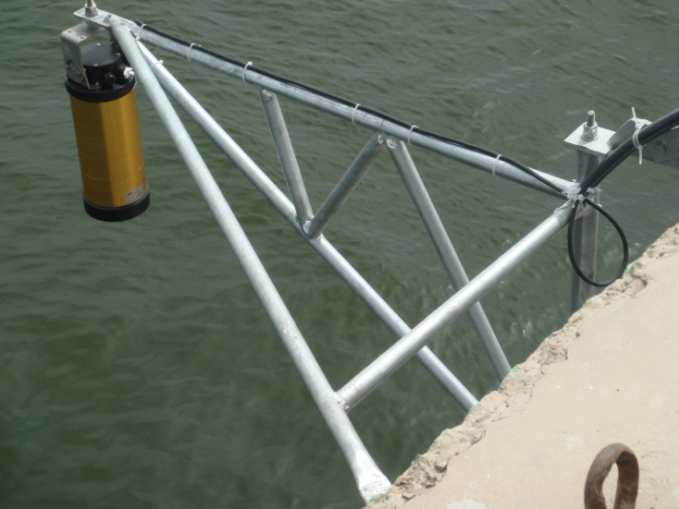
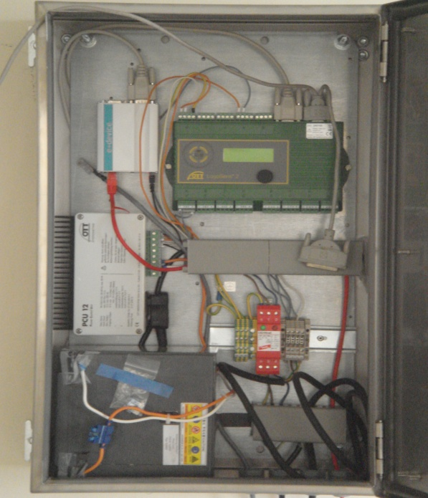
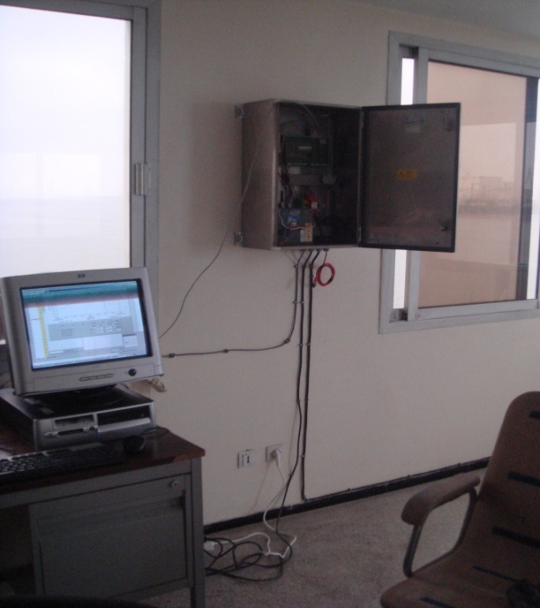
Casablanca harbour tide-gauge and data acquisition system
Notes:
13

Slide 14
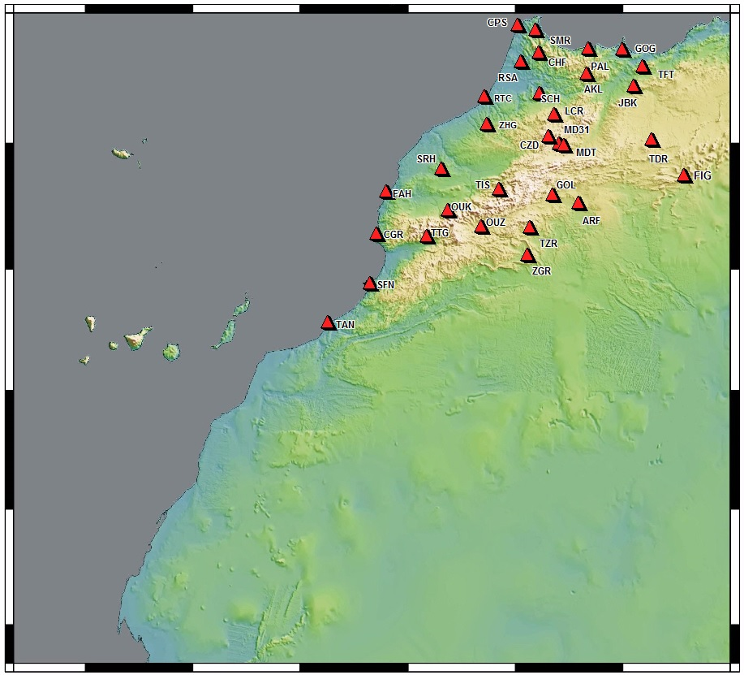
RESEAU NATIONAL DE SURVEILLANCE SISMIQUE

Slide 15
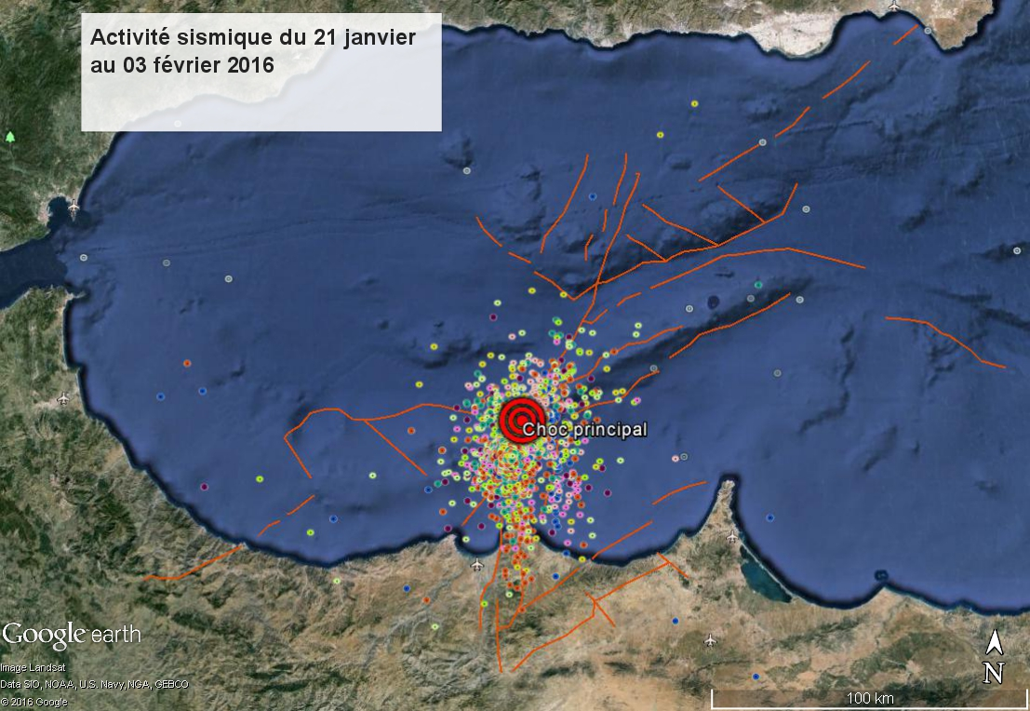
Seismic activity
January 21st to february 3rd 2016
Small tsunami triggered by the earthquake of magnitude Mw=6,4 , january 25th 2016

Slide 16
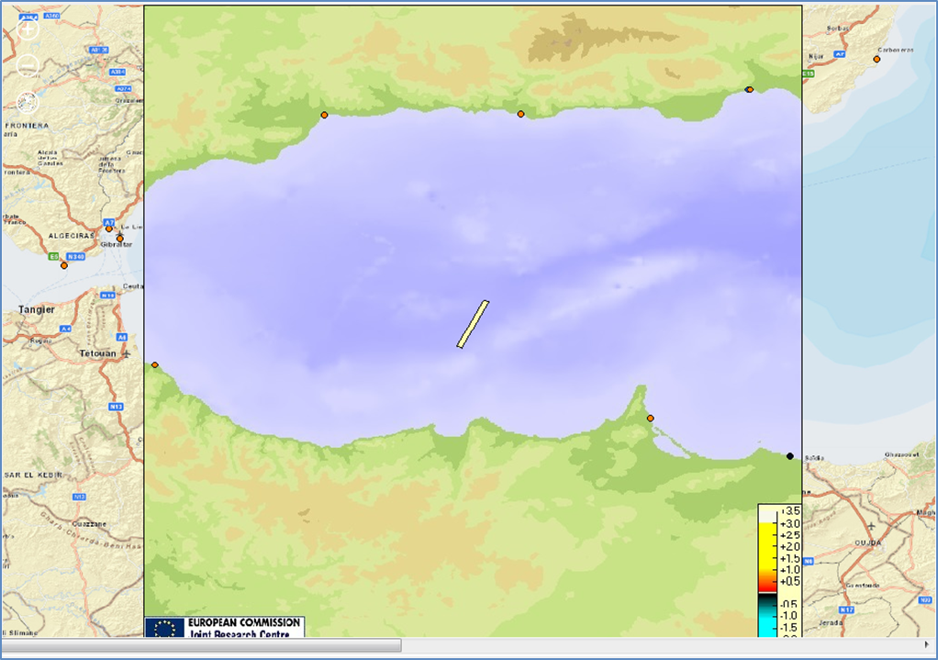
JRC – TAT ANALYSIS

Slide 17
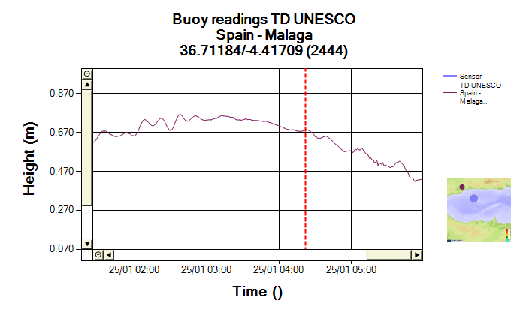
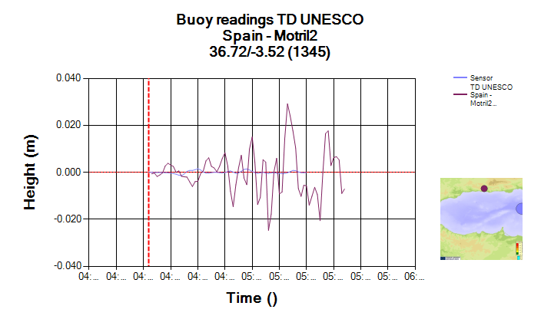
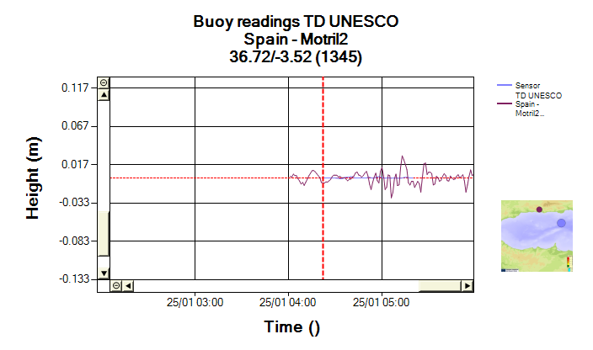
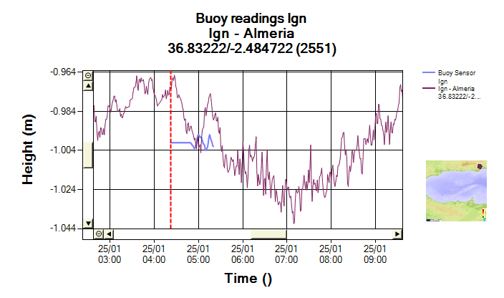

Slide 18
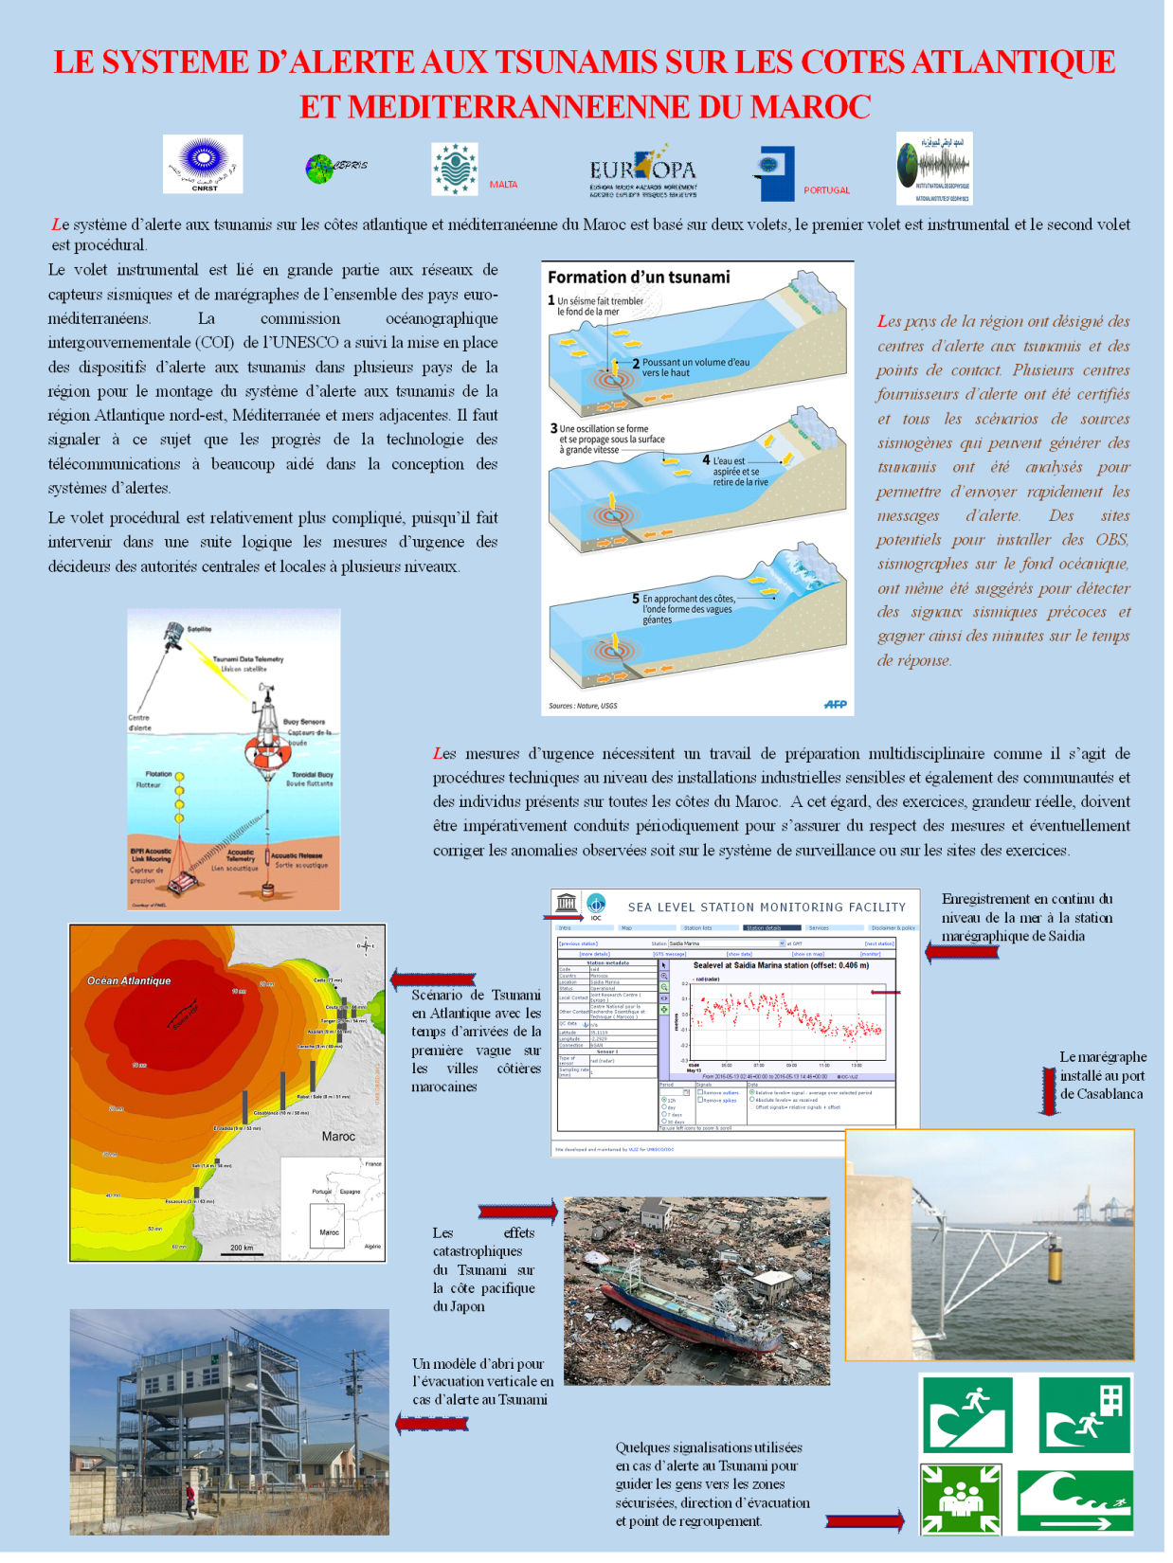
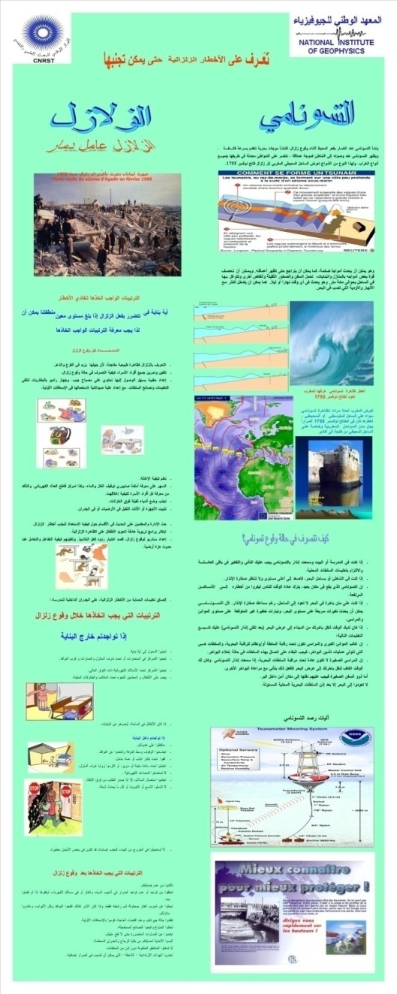





Slide 19


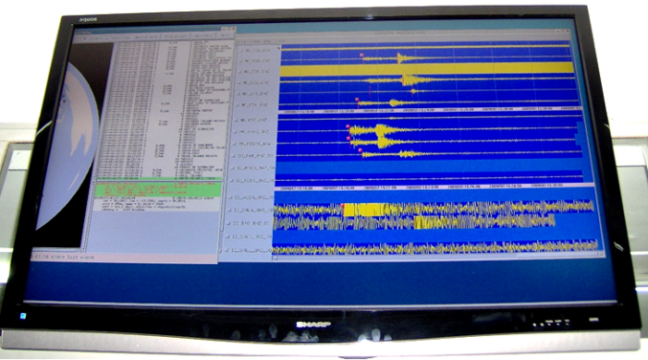
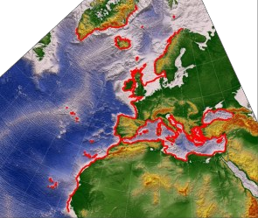

Le risque de tsunami menace l’ensemble des côtes marocaines. Les temps d’arrivée des vagues varient de quelques dizaines de minutes à plusieurs heures suivant les positions géographiques des zones sources des séismes.
Face à cette menace, l’évacuation préventive et planifiée des populations littorales reste la meilleure mesure de protection.
Des plans de secours doivent être préparés à l’avance et faire l’objet d’exercices d’entrainement sous le contrôle des gestionnaires des risques à des niveaux local et régional.
Les populations doivent être préparées à réagir d’une manière organisée après réception des messages d’alerte au tsunami par tous les moyens disponibles (Sirènes, hauts parleurs, SMS, Radio, TV, ..etc).
SURVEILLANCE DU NIVEAU DE LA MER PAR MAREGRAPHE
PARTENAIRES DU PROJET
BEACHRISKS
SENSIBILISATION DES POPULATIONS SUR LES RISQUES DE TSUNAMI DANS LA REGION EURO-MEDITERRANENNE
PORTUGAL
MALTE
MAROC
LES COTES MENACEES PAR LES TSUNAMIS
DANS LE REGION NORD EST ATLANTIQUE ET
MEDITERRANNEE- CARTE ALEA6 PROJET
TSUMAP NEAM
SURVEILLANCE SISMIQUE

Slide 20

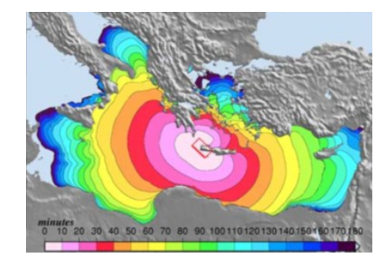
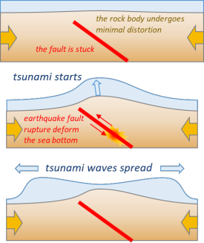

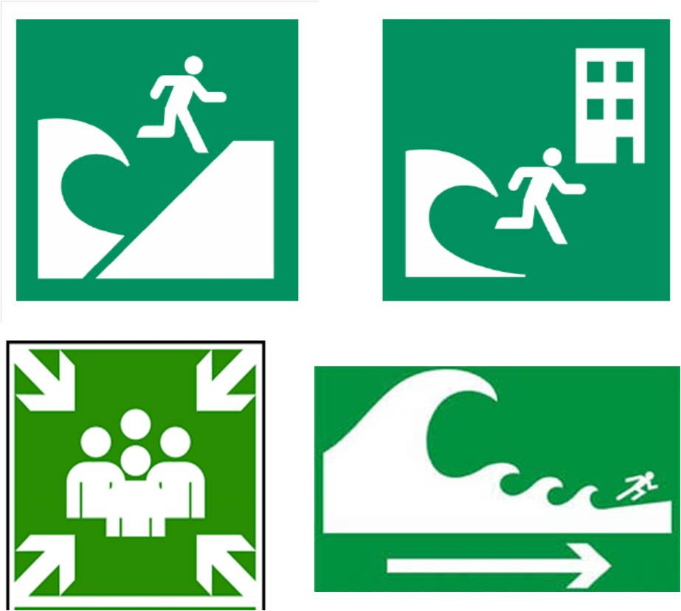
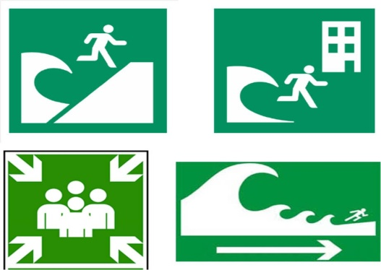
GENERATION DE TSUNAMI ET PROPAGATION
Les tsunamis sont le plus souvent causés par des tremblements de terre, mais ils peuvent aussi résulter de glissements de terrain, d'éruptions volcaniques et, très rarement, de météorites ou d'autres impacts sur la surface de l'océan. Dans le cas des tremblements de terre, les tsunamis sont générés par la dislocation du
Ces vagues se propagent alors très rapidement à travers la mer ouverte. Cette simulation montre qu'un tsunami généré près de la Crète atteint la côte de la Libye en environ 30 minutes et s'étend sur toute la Méditerranée orientale en moins de trois heures.
Les résultats des simulations de tsunamis doivent être traduits sur le terrain par des plans d’urgence en particulier pour l’évacuation des populations.
Les plans d’urgence d’une région doivent tenir compte des temps d’arrivée de la première vague de tsunami.
Les routes d’évacuation et les points de regroupement doivent être préparées pour toutes les zones côtières menacées par le tsunami.
Quelques signalisations utilisées en cas d’alerte au Tsunami pour guider les gens vers les zones sécurisées
L'évaluation de l’aléa de tsunami sur une côte d’un pays est une étape importante pour l’évaluation du risque ainsi que pour configurer un système d’alerte au tsunami.
fond marin provoquée par le mouvement le long des failles au de la croûte niveau ou des zones de subduction, provoquées par des contraintes tectoniques.
Le mouvement
Scénario de Tsunami en Atlantique avec les temps d’arrivées de la première vague sur les villes côtières marocaines.
La carte montre que la côte à El Jadida sera impactée environ 50 minutes après la rupture du séisme atlantique.
des blocs ascendants et descendants des deux côtés de la faille entraîne une énergie potentielle
dans la masse d'eau sus-jacente avec des
changements importants du niveau de la mer dans la région affectée. L'énergie transmise à la masse d'eau entraîne la génération d'un tsunami, c'est-à-dire propagation de l'énergie loin de la région source sous la forme d'ondes à longue période.
L'évaluation de l’aléa de tsunami sur une côte d’un pays est une étape importante pour l’évaluation du risque ainsi que pour configurer un système d’alerte au tsunami.
Scénario de Tsunami en Atlantique avec les temps d’arrivées de la première vague sur les villes côtières marocaines.
La carte montre que la côte à El Jadida sera impactée environ 50 minutes après la rupture du séisme atlantique.
Les résultats des simulations de tsunamis doivent être traduits sur le terrain par des plans d’urgence en particulier pour l’évacuation des populations.
Les plans d’urgence d’une région doivent tenir compte des temps d’arrivée de la première vague de tsunami.
Les routes d’évacuation et les points de regroupement doivent être préparées pour toutes les zones côtières menacées par le tsunami.
Quelques signalisations utilisées en cas d’alerte au Tsunami pour guider les gens vers les zones sécurisées

Slide 21
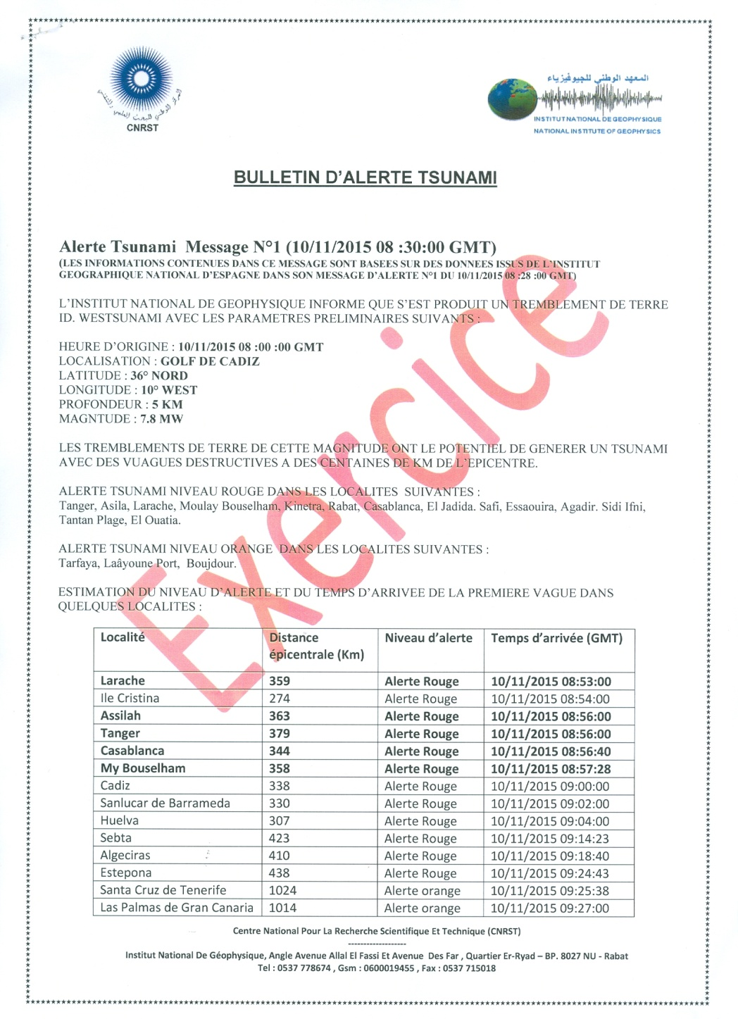
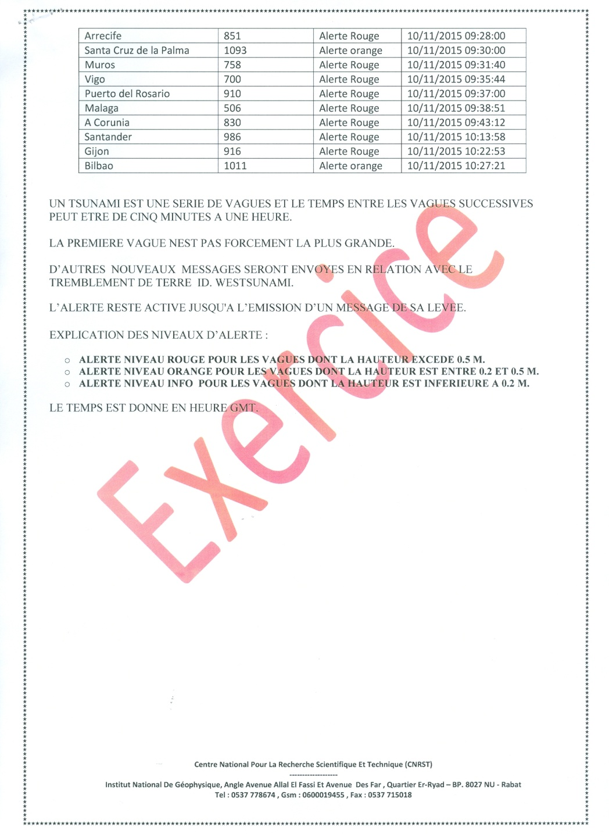

Slide 22
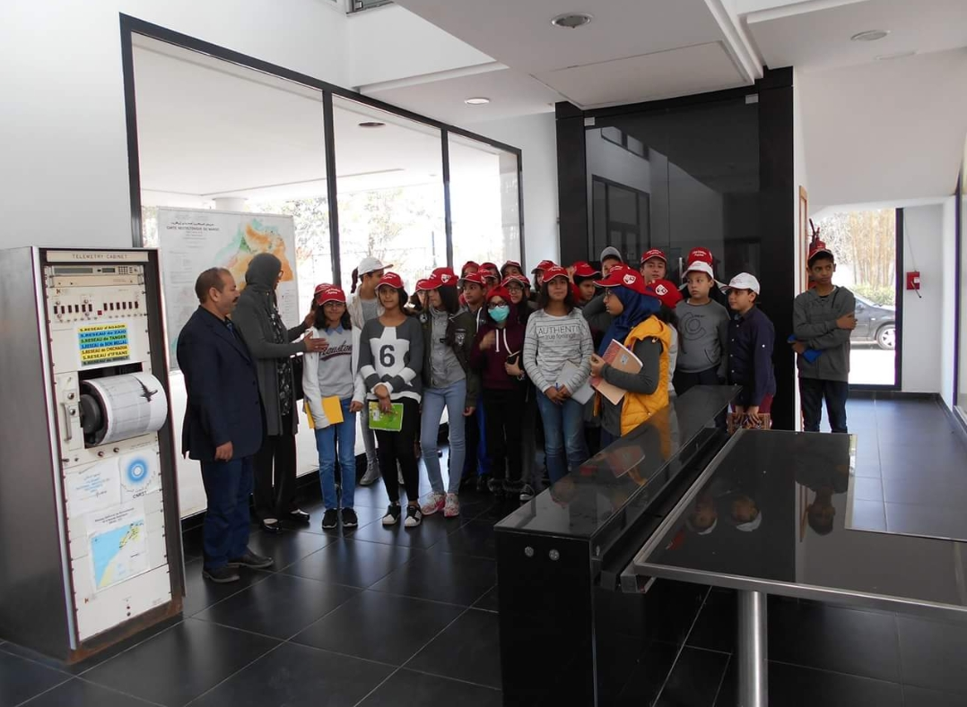

Slide 23
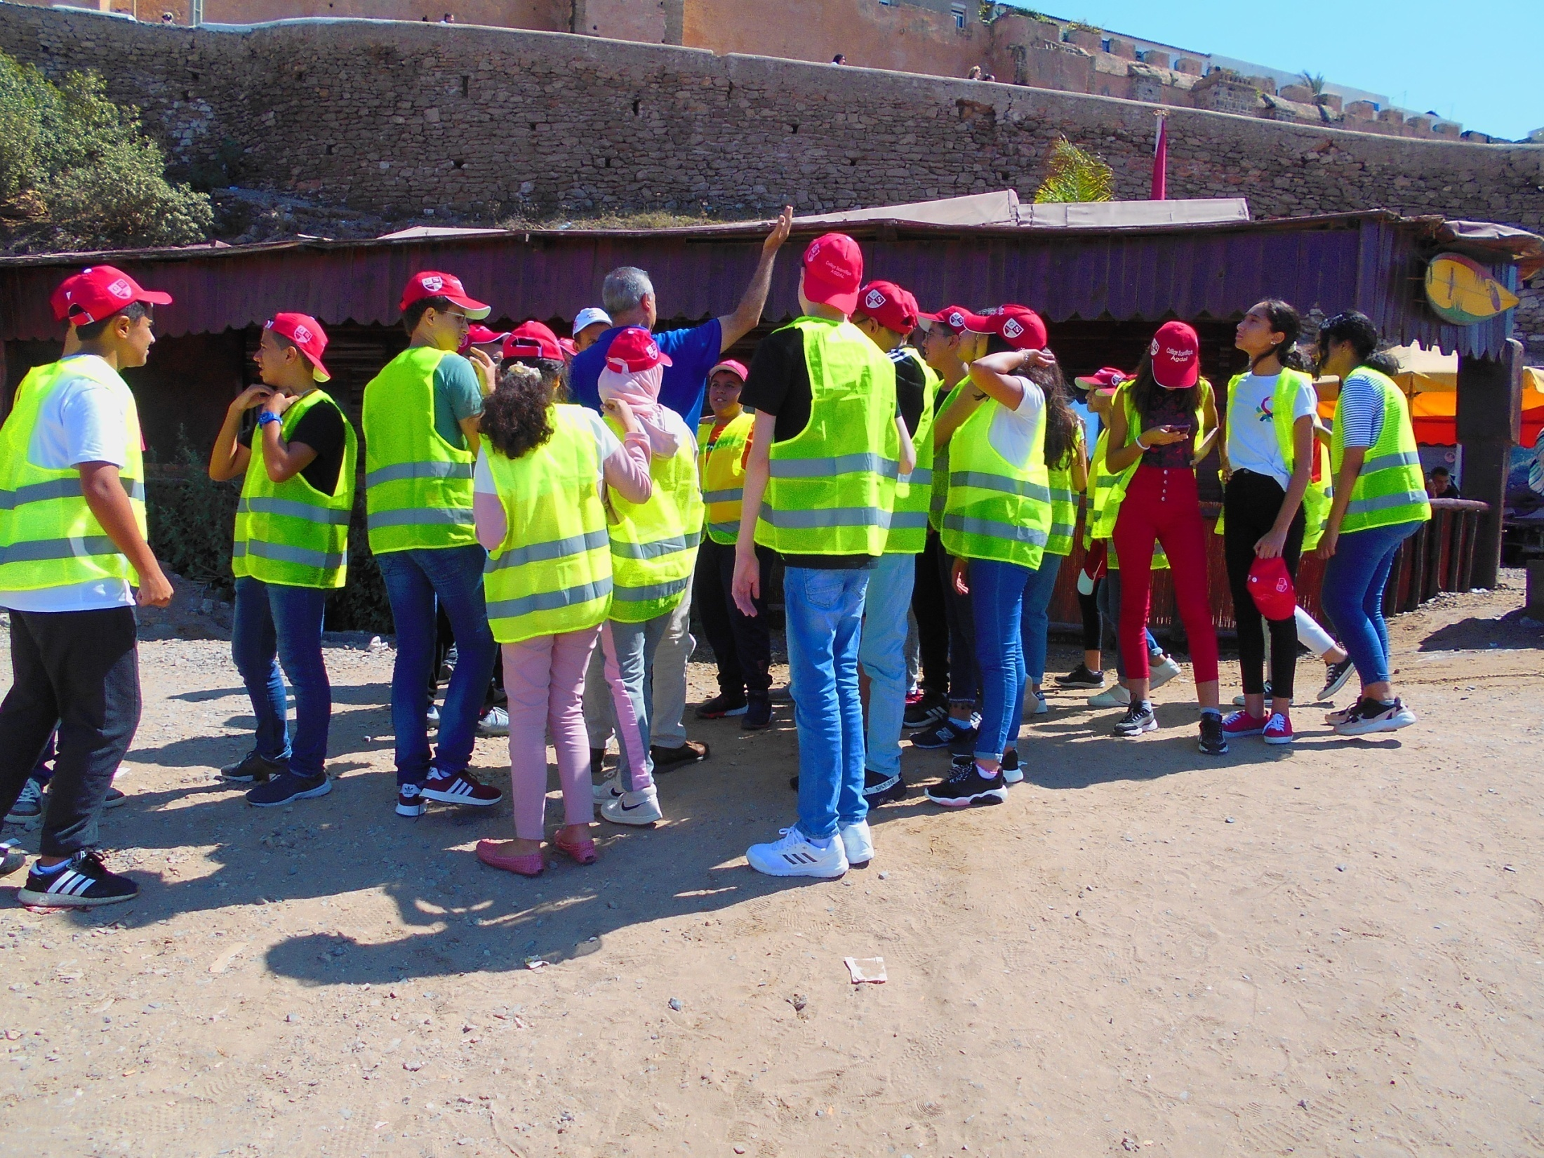
Tsunami evacuation exercise, Rabat, Morocco, 2019, beach level.

Slide 24
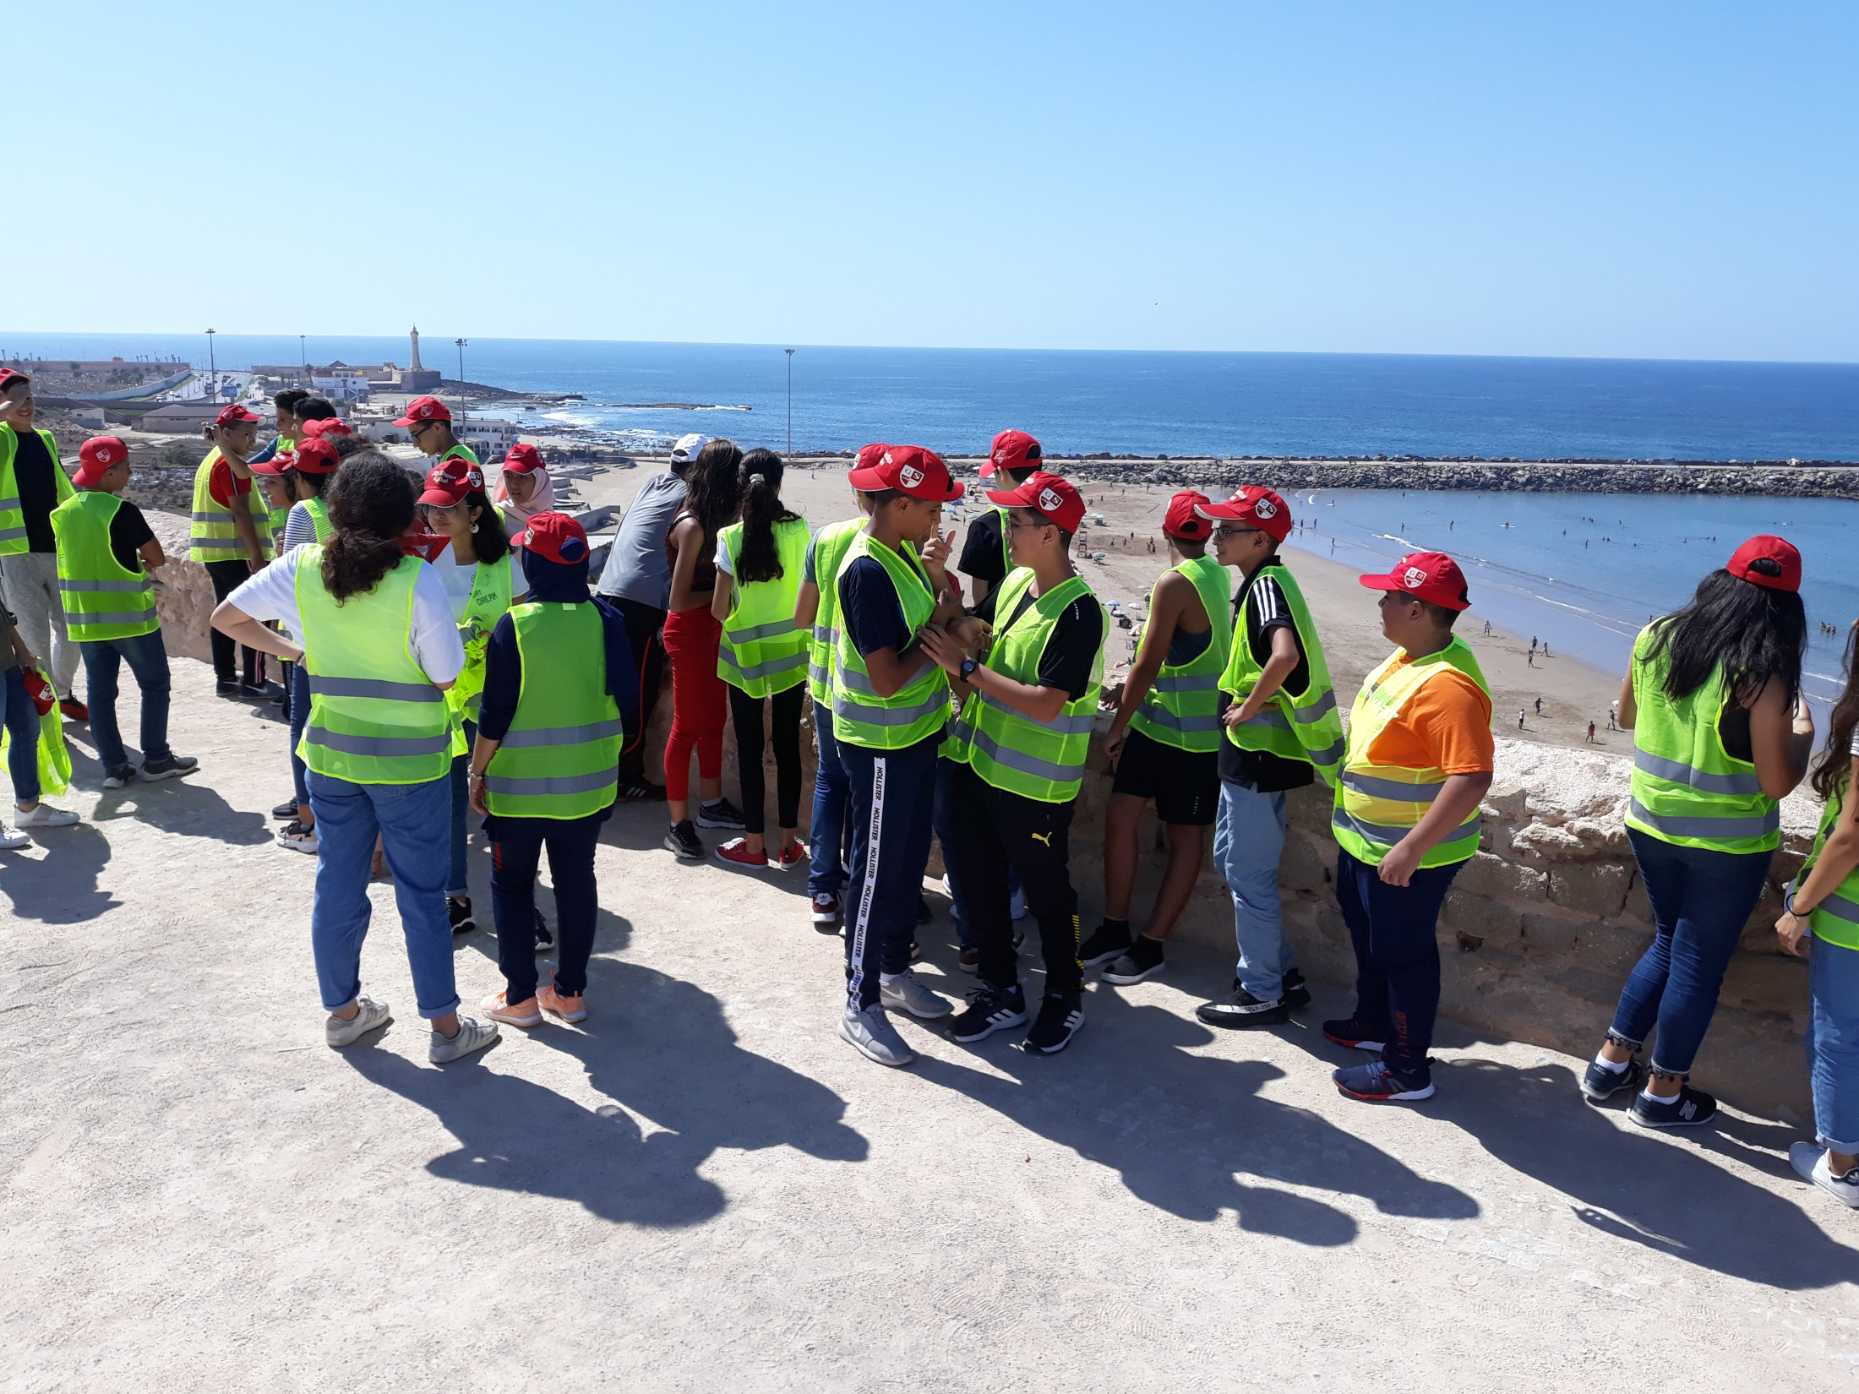
THANK YOU
Tsunami evacuation exercise, Rabat, Morocco, 2019, beach level.
Tsunami evacuation exercise, Rabat, Morocco, 2019, safe area level.

